Slide 1


Wybory na radnego

Slide 2

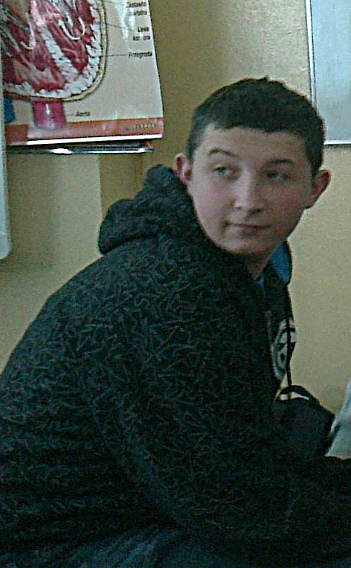
Nasz Kandydat-
Paweł Węgielnik

Slide 3

Wspaniały człowiek
Paweł Węgielnik jest to młody, zrównoważony, zdolny i gotowy do wszelkich poświęceń mężczyzna. Dzięki swej postawie potrafi szybko zjednać sobie ludzi. Ponadto jego główną cechą charakteru jest zamiłowanie do wartości takich jak przyjaźń, miłość czy pomoc społeczeństwu. Dzięki tym cechom jest on odpowiednią osobą na pełnienie tak poważnej roli jak radny naszej małej ojczyzny.

Slide 4


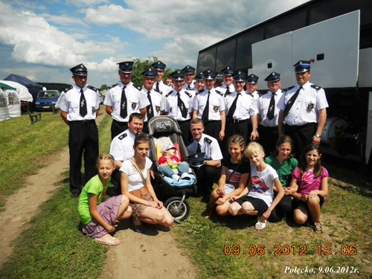

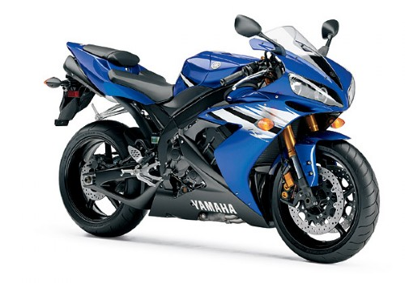
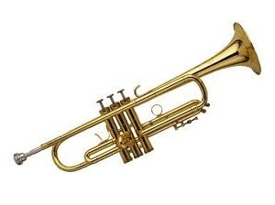
Zainteresowania naszego kandydata

Slide 5

Poglądy
Paweł chętnie udziela się społecznie, pomagając przy tym każdemu w potrzebie, nie odwracając się od ludzi chorych. Pragnie, aby na świcie w końcu zapanował pokój, dlatego właśnie wystąpił ze swoją kandydaturą.

Slide 6

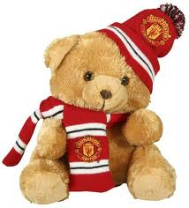
Akcje charytatywne organizowane przez sztab wyborczy : zbiórka maskotek dla przedszkolków z kl. „ 0 ‘’ w Szkole Podstawowej w Świnicach Warckich.

Slide 7

Postulaty:
Wystąpienie do władz szkoły o zmiany takie jak: przedłużenie przerw, wznowienie funkcjonowania sklepiku;
Starania dotyczące organizowania częstszych imprez, dyskotek oraz wycieczek szkolnych;
Zakupienie nowoczesnych sprzętów niezbędnych do prowadzenia zajęć lekcyjnych;
Możliwość uczestnictwa uczniów w kółkach teatralnych oraz tanecznych;
Organizacja turniejów w piłce nożnej a także innych dziedzinach sportu.

Slide 8

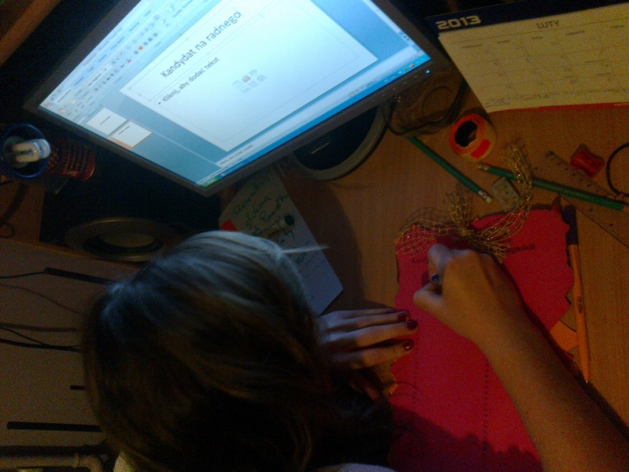
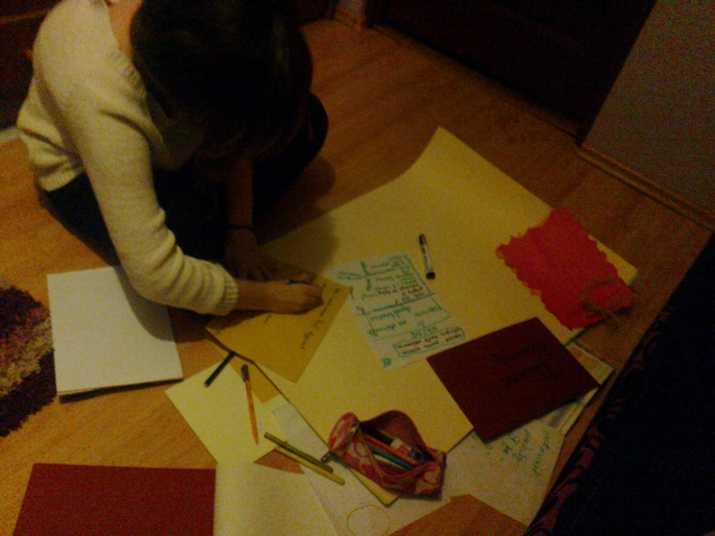
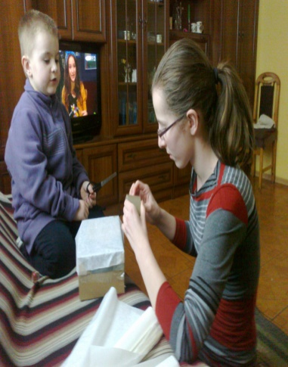
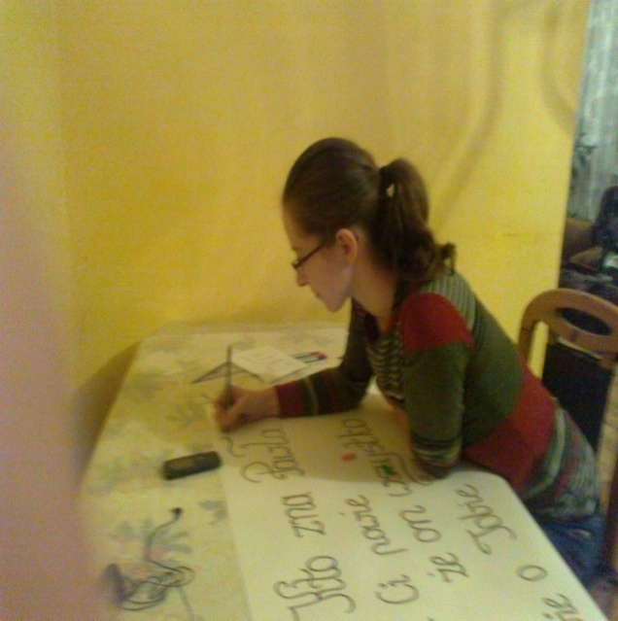
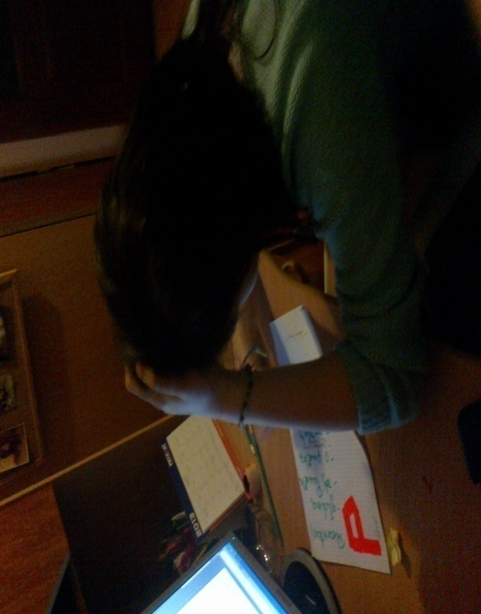
A oto praca naszego sztabu wyborczego:

Slide 9
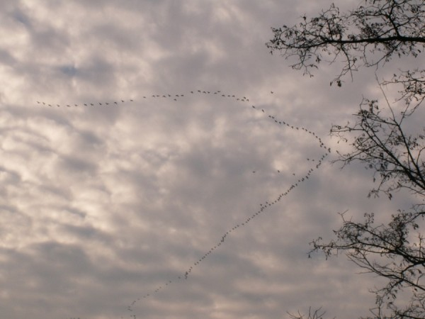
Choć wiele osób uważa, że w ogóle nie warto słuchać tego, co mówią w czasie kampanii wyborczej kandydaci to i tak warto dać im prawo do głosu. Gdy są oni uczciwi i naprawdę chcą by nasz świat zmienił się na najlepsze choć w małym stopniu ale spełnią składane wcześniej obietnice.
A więc oddaj swój głos ☺

Slide 10


Głosując na Pawełka masz zapewniony lepszy start
Plakat wyborczy

Slide 11

Dziękujemy za uwagę i mamy nadzieję, ze nasza prezentacja ułatwiła Wam podjęcie decyzji dotyczącej wyborów.
Sztab wyborczy.

